Slide 1
Laboratorio 4
Juan Barillas
-20170470-

Slide 2
Dataset
Original
2180 observaciones
11 variables (varchar, int, double, año) (Auto_increment, Cod_viaje, Cliente, Ubicación,Cantidad,Piloto, Q, Crédito, Unidad, Mes y año)
Nuevo
2180 observaciones
12 variables (varchar, int,double,año) (Auto_increment, Cod_viaje, Cliente,Motivo, Ubicación,Cantidad,Piloto, Q, Crédito, Unidad, Mes y año)

Slide 3

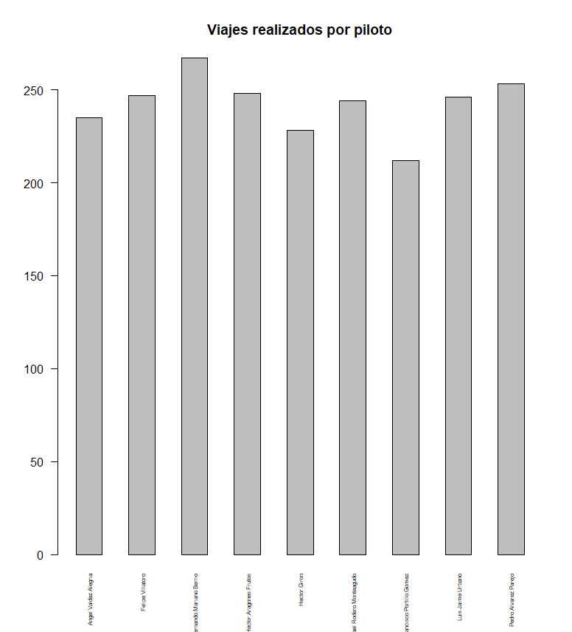
¿Debemos invertir en la contratación de más personal?

Slide 4
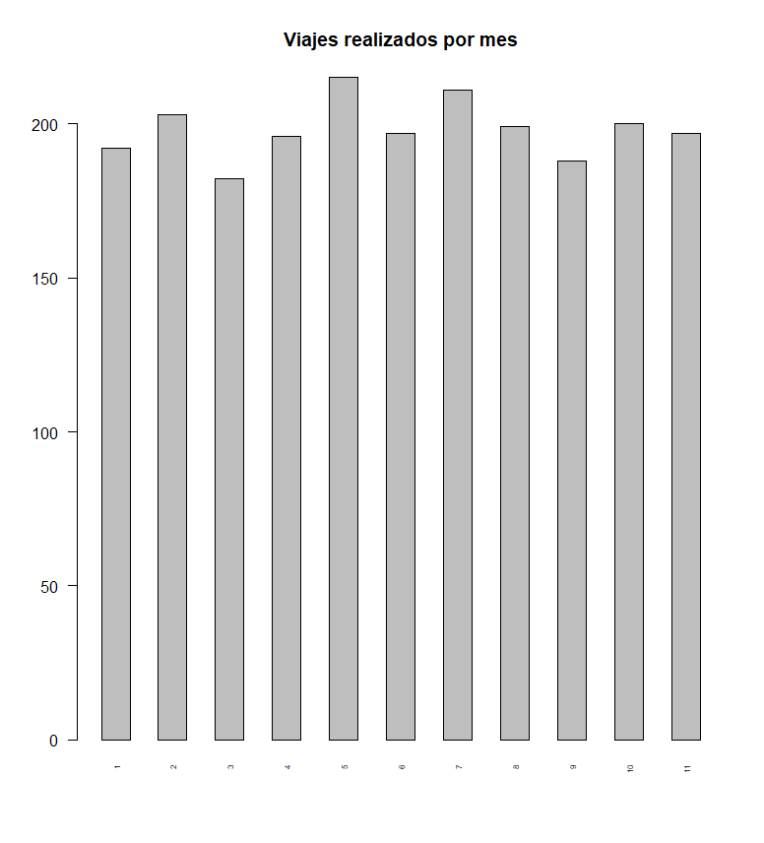
Viajes totales

Slide 5
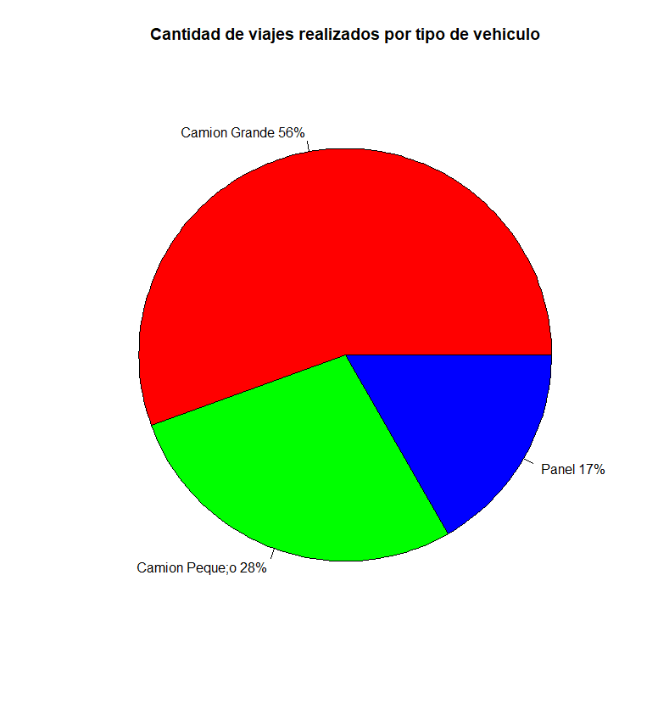
¿Debemos invertir en la compra de más vehículos de distribución?
Como podemos observar el camión Grande es el vehículo en particular que más se utiliza siendo este el 56% de los viajes en el año, seguido van el camión pequeño y la panel con 28% y 17% respectivamente.

Slide 6
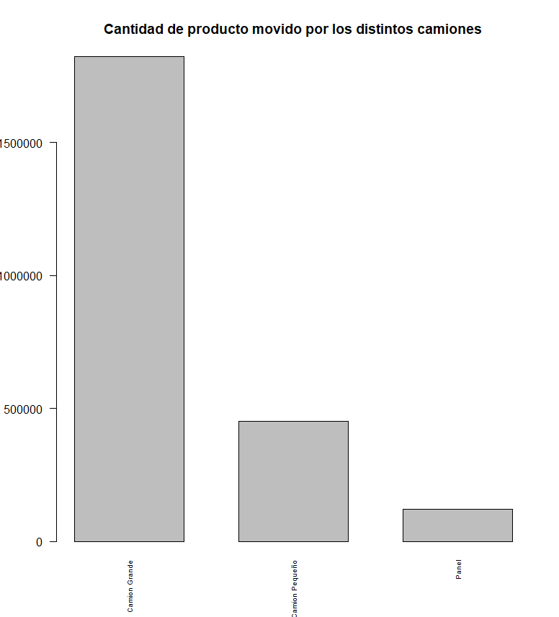
Producto que movemos por vehículo

Slide 8
Las tarifas actuales ¿Son aceptables por el cliente?
0.25

Slide 9
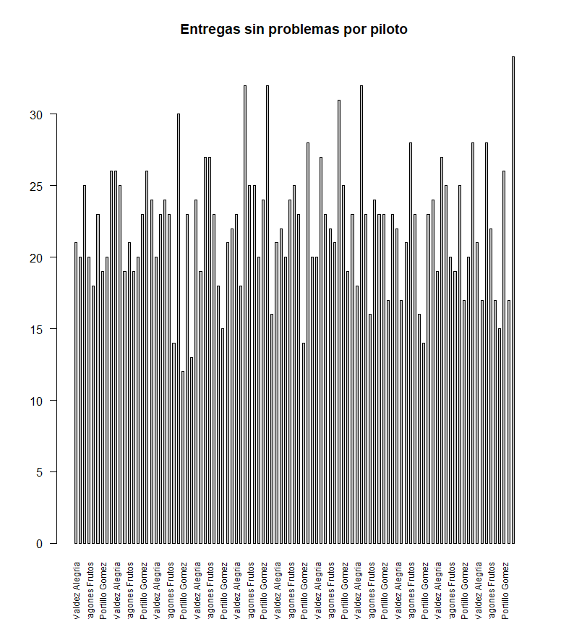
¿Nos están robando los pilotos?

Slide 10
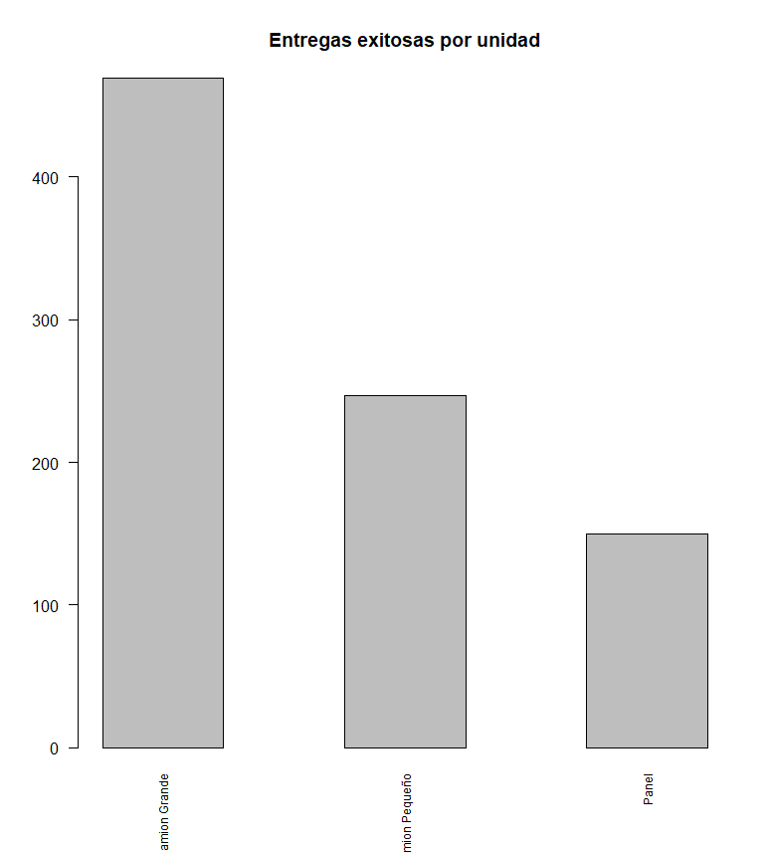
Entregas exitosas

Slide 11
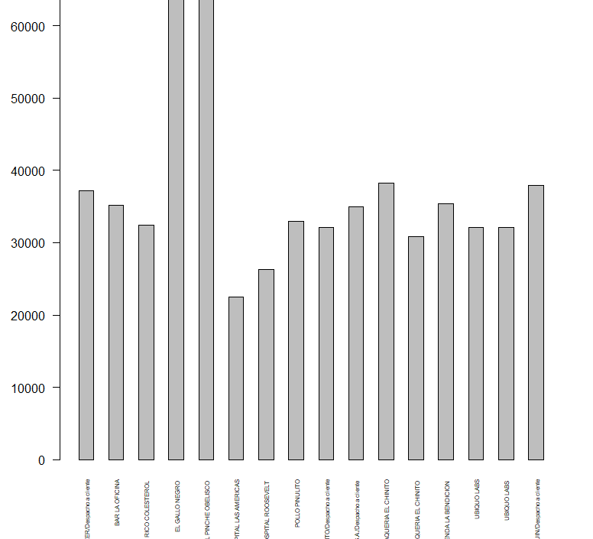
Clientes más importantes

Slide 12
Estrategia - Conclusión
Aumentar la cartera de clientes
Invertir en camiones grandes debido a su rentabilidad
Llevar un mejor control segmentando mejor la información
Análisis más profundo

